Slide 1

UNC
FACULTAD DE CIENCIAS MÉDICAS
SEDE: San Martín

Slide 2

INTEGRANTES:
Andrada Laura
Martin Liliana
Suarez Erika

Slide 3
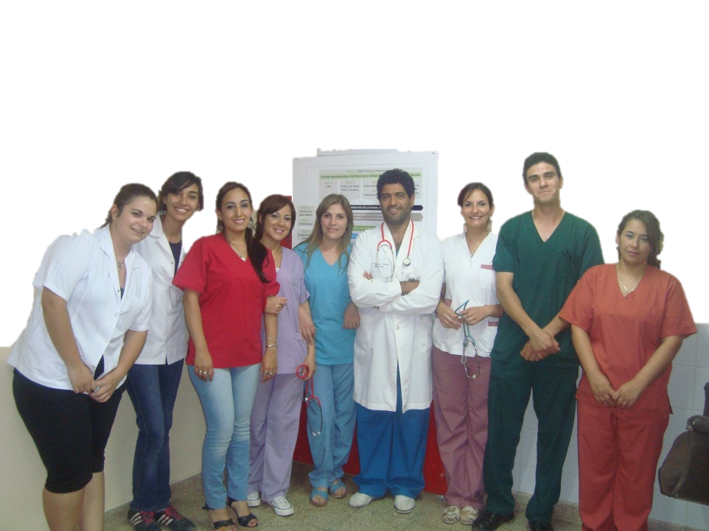
TESIS FINAL
TEMA:
Factores que condicionan la participación del Enfermero en el Equipo Interdisciplinario de Salud

Slide 4
Planteamiento del Problema
Escasa participación del Enfermero en el pase de sala.
Y en la toma de decisiones en los distintos servicios.
Ausencia de Enfermeros en los comités de docencia, bioética, etc.
Dificultades del personal de Enfermería para dar informes a los pacientes y familiares como miembro del Equipo Interdisciplinario.

Slide 5
Delimitación del Problema
¿Existen factores que condicionan la participación del enfermero en el equipo Interdisciplinario de Salud, del Hospital Alfredo Ítalo Perrupato, en los meses de junio, julio y agosto del 2012?

Slide 6
JUSTIFICACIÓN
La participación activa en el Equipo interdisciplinario, nos permitirá el desarrollo significativo con una mayor relevancia en la profesión.
Resulta indispensable trabajar en equipo ya que beneficia la calidad de atención hacia el paciente.
Los Enfermeros estamos capacitados para elaborar diagnósticos de enfermería y planes de atención de la misma forma que el resto del equipo interdisciplinario.

Slide 7
OBJETIVOS
GENERAL: conocer los factores que condicionan la participación del Enfermero en el Equipo Interdisciplinario de Salud, en el Hospital Alfredo Ítalo Perrupato.
ESPECIFICOS:
Identificar cuales son las dificultades que se presentan en la participación del enfermero en la revista de sala.
Conocer causas de origen Laboral y Personal que condicionan la participación del enfermero en el equipo interdisciplinario

Slide 8
Marco teórico
Equipo de salud.
Clasificación de equipos.
El equipo interdisciplinario.
El líder del equipo.
Visión de la enfermera según Virginia Henderson.
Rol del enfermero y modelos de la practica profesional.
Relaciones entre miembros de la organización.
Guía para el desempeño del profesional de enfermería.
Liderazgo de enfermería e el desarrollo de sus roles como enfermera en la salud hospitalario.

Slide 9
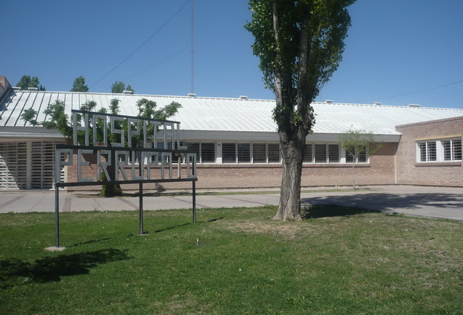
MARCO REFERENCIAL
Hospital Alfredo Ítalo Perrupato, Ruta 50 Carril Costa Canal Montecaseros San Martin.
Hospital de referencia de la zona este, de complejidad media y atención polivalente.
Cuenta con nueve servicios de internación y consultorios externos.
Cuenta con 187 Enfermeros.
.

Slide 10
HIPOTESIS
Limitaría la participación del Enfermero en el Equipo Interdisciplinario de Salud los factores de origen laboral.

Slide 11
Variables
DEPENDIENTE: La participación del Enfermero en el Equipo Interdisciplinario de salud.
INDEPENDIENTE:
Factores de riesgo
Factores de origen laboral
Factores de origen personal

Slide 12
Operacionalización de las Variables
VARIABLES | DEFINICION CONCEPTUAL | DIMENSIONES |  | INDICADORES | MEDIDORES
CARACTERISTICAS DEL PERSONAL DE ENFERMERÍA | CUALIDAD DEL CONJUNTO DE PERSONAS QUE TRABAJAN EN UN MISMO ORGANISMO QUE SE DEDICAN AL CUIDADO Y ATENCIÓN DE ENFERMOS Y HERIDOS, ASI COMO DE OTRAS TAREAS SANITARIAS SIGUIENDO PAUTAS CLINICAS. | INSTITUCIONALES |  | SEXO | MASCULINO FEMENINO
 |  |  |  | EDAD | 20 – 30 AÑOS 31 – 40 AÑOS 41 – 50 AÑOS 51 – 60 AÑOS
 |  |  |  | ANTIGÜEDAD LABORAL | DE 1 A 2 AÑOS DE 3 A 5 AÑOS DE 6 A 10 AÑOS MÁS DE 11 AÑOS
 |  |  |  | NIVEL DE FORMACIÓN | AUXILIAR PROFESIONAL LICENCIADO
 |  |  |  | POLÍTICA | SI NO
LIMITACIÓN DE LA PARTICIPACIÓN | IMPONER LÍMITES EN LA ACCIÓN DE TOMAR PARTE EN ALGO,COMPARTIR, TENER LAS MISMAS OPINIONES, IDEAS, COMUNICARSE, ETC. | FACTORES DE ORIGEN LABORAL | REGIMEN HORARIO- ENFERMERO | JORNADA SIMPLE | SIEMPRE NUNCA
 |  |  |  | DOBLE JORNADA LABORAL | SIEMPRE NUNCA
 |  |  | PROPORCION ENFERMERO-PACIENTE | DISTRIBUCIÓN DE CAMAS | 1 – 10 CAMAS 11 – 20 CAMAS 21 – 30 CAMAS 31 – 40 CAMAS 41 – 50 CAMAS
 |  |  |  | DISTRIBUCIÓN DEL PERSONAL DE ENFERMERIA | 1 ENFERMERO POR TURNO 2 ENFERMEROS POR TURNO MÁS DE 2 ENFFERMEROS POR TURNO

Slide 13
VARIABLES | DEFINICION CONCEPTUAL | DIMENSIONES |  | INDICADORES | MEDIDORES
LIMITACIÓN DE LA PARTICIPACIÓN | IMPONER LÍMITES EN LA ACCIÓN DE TOMAR PARTE EN ALGO, COMPARTIR, TENER LAS MISMAS OPINIONES, IDEAS, COMUNICARSE, ETC. | FACTORES DE ORIGEN LABORAL | CLASIFICACIÓN DE PACIENTES SEGÚN SU ESTADO | TIPO DE PACIENTES | DEPENDIENTES SEMI-DEPENDIENTES INDEPENDIENTES
 |  |  | BARRERAS DE LA COMUNICACIÓN | TIPO DE LENGUAJE | TÉCNICO NO TÉCNICO
 |  |  |  | INSEGURIDAD | SIEMPRE A VECES NUNCA
 |  |  |  | INTERRUPCIONES INNECESARIAS | SI NO
 |  | FACTORES DE ORIGEN PERSONAL | CAPACITACIÓN EN EL SERVCIO | INTERES O MOTIVACIÓN | SIEMPRE A VECES NUNCA
 |  |  |  | TALLERES DENTRO DEL EQUIPO | SIEMPRE A VECES NUNCA
 |  |  |  | ATENEOS | SE REALIZAN NO SE REALIZAN
 |  |  | RELACIÓN CON LOS MIEMBROS DEL EQUIPO | COLEGAS | ESTRECHA INDIFERENTE
 |  |  |  | OTROS PROFESIONALES | ESTRECHA INDIFERENTE
 |  |  | MOTIVACIÓN | JEFES | SIEMPRE A VECES NUNCA
 |  |  |  | COLEGAS | SIEMPRE A VECES NUNCA

Slide 14

DISEÑO METODOLOGICO

Slide 15
TIPO DE ESTUDIO: cuantitativo-descriptivo-transversal-prospectivo.
ÁREA DE ESTUDIO: Hospital Alfredo Ítalo Perrupato.
UNIVERSO:187 Enfermeros de los servicios del Hospital
MUESTRA:56 Enfermeros 30% del universo.
UNIDAD DE ANALISIS: Los Enfermeros del Hospital Alfredo Ítalo Perrupato.
TÉCNICA E INSTRUMENTOS DE RECOLECCIÓN DE DATOS:
Entrevistas con preguntas estructuradas y observación sistemática.

Slide 16
FUENTES DE INFORMACIÓN:
Primaria: Contacto directo con los Enfermeros.
Secundaria: Encuestas, código de enfermería, reglamentos para la conformación de comités.
PROCESAMIENTO DE LA INFORMACIÓN: codificación de datos en una tabla matriz.

Slide 18
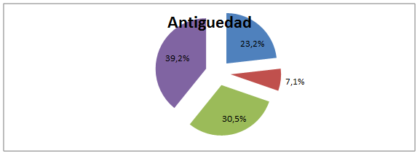
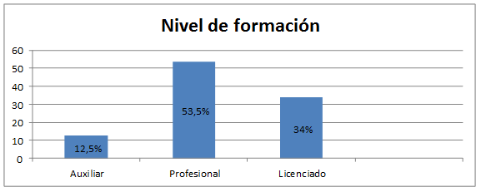

Slide 19
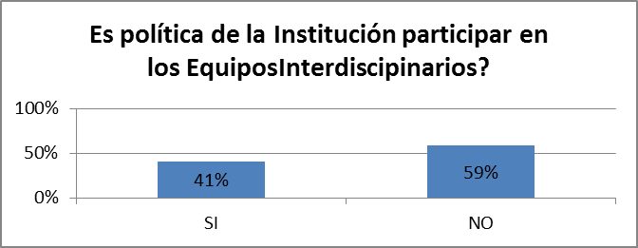
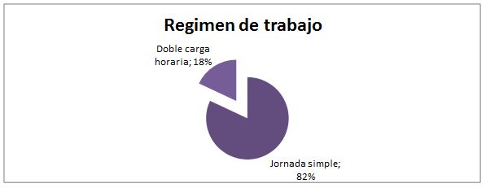

Slide 20
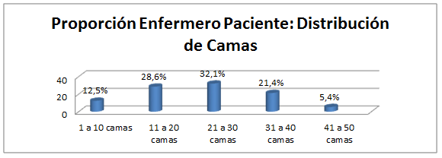
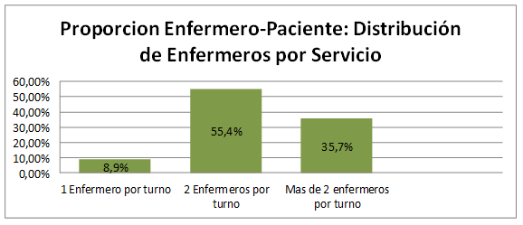

Slide 21
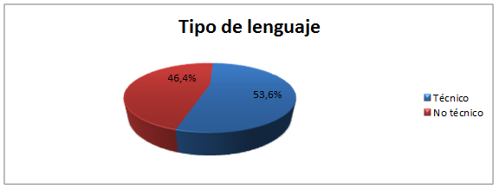

Slide 22
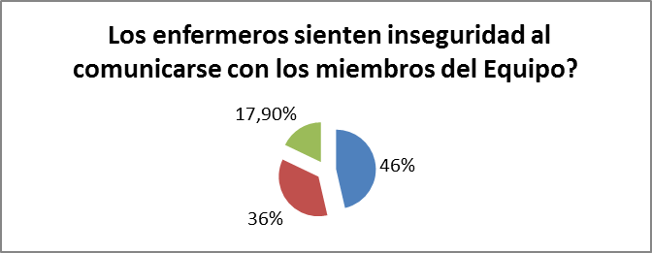
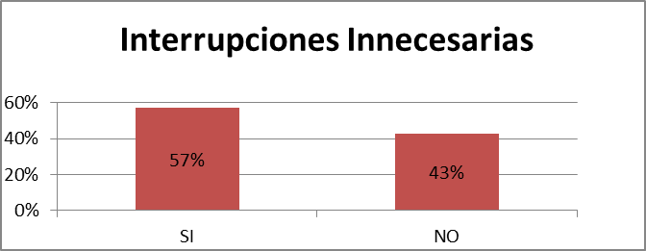

Slide 23
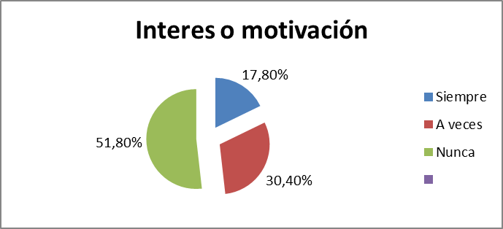

Slide 24
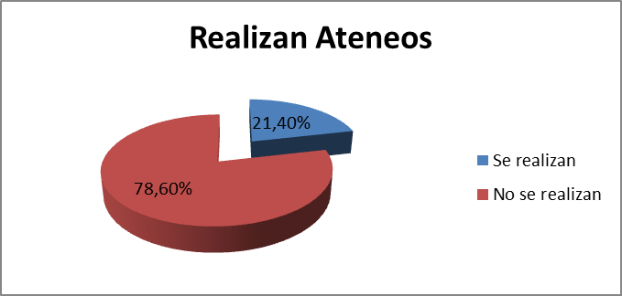

Slide 25
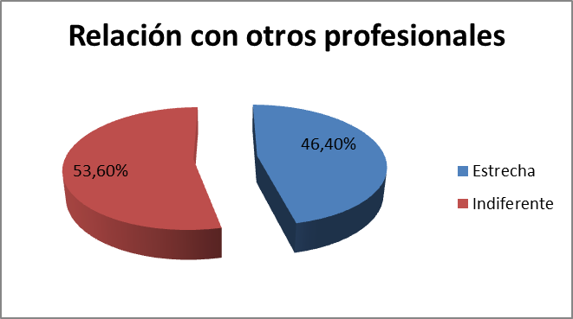

Slide 26
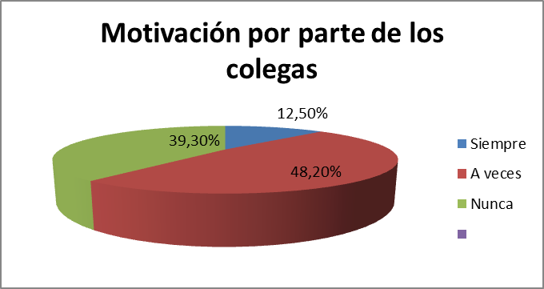

Slide 27
Recomendaciones
Lograr la participación de Enfermero en el Equipo Interdisciplinario de salud.
1- Realizar ateneos.
2-Establecer medidas generales para la inclusión del Enfermero en la revista de sala.
Creación de normativas.
Mencionar a Enfermería la importancia del conocimiento previo para lograr la participación en el Equipo Interdisciplinario y la intervención en los comités.
1-Sugerir a los jefes de unidad la promoción de capacitación y la intervención en los comités.
2- Sugerir al directorio del Hospital crear incentivos para participar en los comités .

Slide 28
CONCLUSIÓN
De los resultados obtenidos en la investigación podemos concluir que se da por confirmada la hipótesis planteada.
Queda demostrado en esta investigación que son los factores de origen personal, como la capacitación en el servicio: ateneos, talleres y la relación con otros profesionales del equipo, los que en su gran mayoría establecen dificultades y condicionan la participación de los Enfermeros en los Equipos Interdisciplinarios, comités, revista de sala y toma de decisiones.

